Slide 1
房價預測
本次要做的是透過輸入19種不同的房屋相關參數來訓練模型，並且想辦法降低錯誤率，最後輸入測試用的參數到模型裡面，並讓模型預測房價的數據。

Slide 2
程式方塊圖
訓練資料
萃取特徵
原始輸入資料
歸一化
實際輸入資料
輸入
模型
輸出
給予模型運算矩陣
優化演算法
給予答案
特徵矩陣

Slide 3
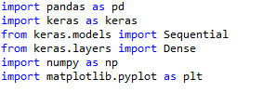
程式寫法
引用要用到的函數
讀入要用到的檔案

Slide 4
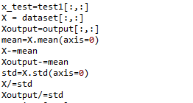
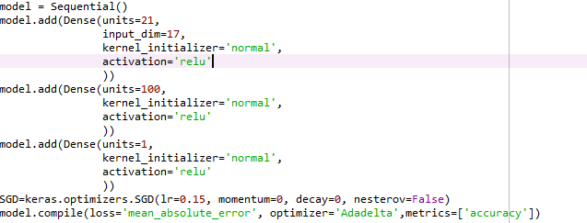
處裡輸入的陣列 及正歸化
建立模型 設定模型的損失判定 及優化器

Slide 5
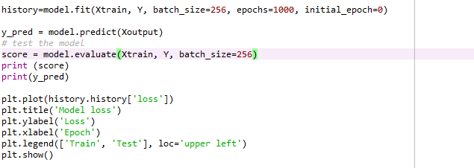
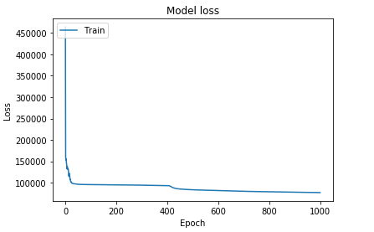
設定模型的輸入及輸出 訓練次數 做預測動作 最後印出 loss-epoch的圖
(最後loss在74188)

Slide 6
結果分析(討論誤差很大及如何改進)
在一開始我其實就直接捨棄掉賣出的年月日及waterfront這幾個參數，因為我覺得差異並不大，不過也沒有做過有沒有比較好的測試。
一開始我沒有做標準化所以常常出現loss是NAN或INF的結果，這部分有找到一些的原因是學習率太高導致梯度過高，會出現這個原因有可能是模型建的不太好，還有令一種狀況是結果都是一個固定的常數，這是因為權重的分配電腦找不到一個好的因此只留下常數項，不過這兩個問題都可以透過標準化來解決，此外若是預到誤差很大很有可能是模型建的不好，或是選到的優化器並不適合去做線性回歸，試著去調整模型的參數就可以改善誤差很大的問題了。

